Slide 2
L’EPREUVE D’EXAMEN
Règlement d’examen
(Extrait du BTS hôtellerie restauration)
2.1 GÉNIE CULINAIRE
Cette épreuve comporte quatre phases :
PHASE 1
PHASE 2
PHASE 3
PHASE 4

Slide 3
PHASE 1 :
Conception et organisation
(Durée : 30 min, Coefficient : 0,5)
Conception d’un plat à thème avec rédaction des documents.
Planification du travail de la brigade de cuisine.

Slide 4
PHASE 2 :
Réalisation (Coefficient : 1)
Un plat imposé est produit par les commis sous la conduite du candidat.
Parallèlement, le candidat réalise seul le plat de composition à partir d’un «panier de produits» à l’exception des préparations préliminaires simples qui peuvent être prises en charge par des commis.
Techniques ainsi que le mode de présentation du mets, pourront être imposés par le sujet.
NB : L’un des deux plats pourra être une production de pâtisserie.

Slide 5
PHASE 3 :
Évaluation (Coefficient : 0,5)
Le candidat évaluera en présence de la commission d’interrogation, le plat réalisé par les commis et prendra toutes les dispositions pour faire rectifier celui-ci s’il y a lieu.

Slide 6
PHASE 4 :
Présentation et dégustation
(Coefficient : 0,5)
La commission d’interrogation évaluera la production réalisée par le candidat.
NB : Une grille d’évaluation est fournie aux examinateurs, elle est identique au niveau national.

Slide 7
Etude d’un sujet

Slide 8
PHASE 1 :
Conception et organisation
(Durée : 30 min, coefficient : 0,5)

Slide 9
Sur la fiche de conception et d'organisation jointe, vous devez:
1.1- Indiquer le nom du plat de conception que vous avez choisi de réaliser, en utilisant des produits figurant dans la liste "PANIER". Vous indiquerez votre sélection en rayant sur cette liste, les denrées dont vous n'avez pas besoin.
1.2- Donner le descriptif professionnel de votre plat de conception.
1.3- Compléter le tableau d'ordonnancement des tâches en indiquant:
- les phases techniques principales de votre plat,
- le temps imparti à chaque phase des 2 plats,
- la planification horaire.

Slide 10
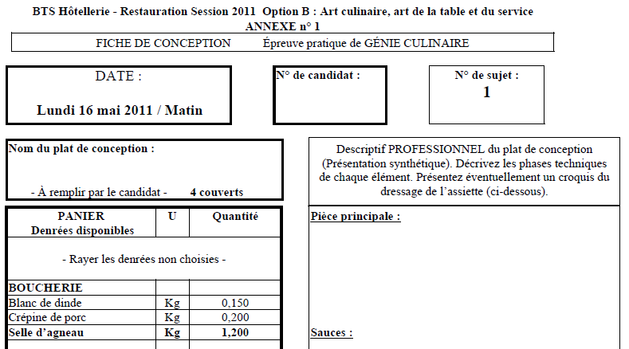
Point 1.1 :
Donner au plat un nom explicite.
Il doit reprendre :
L’élément principal et la cuisson, les garnitures, la sauce.
Rayer les éléments non utilisés. Bien repérer les éléments nécessaires aux 3 techniques imposées.

Slide 11
Point 1.2 :
Expliquer le plat en utilisant un maximum de vocabulaire professionnel.

Slide 12
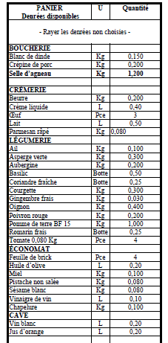
Ces denrées ne concernent que le plat de conception.
Elles vous seront présentées au début de l’épreuve écrite.

Slide 13
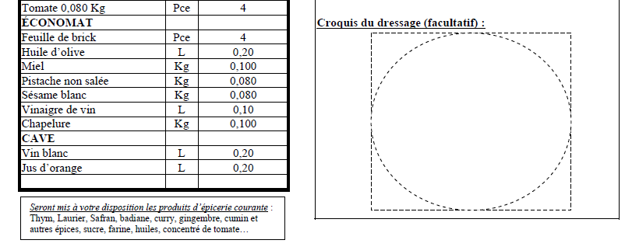
Compléter clairement le schéma.

Slide 14
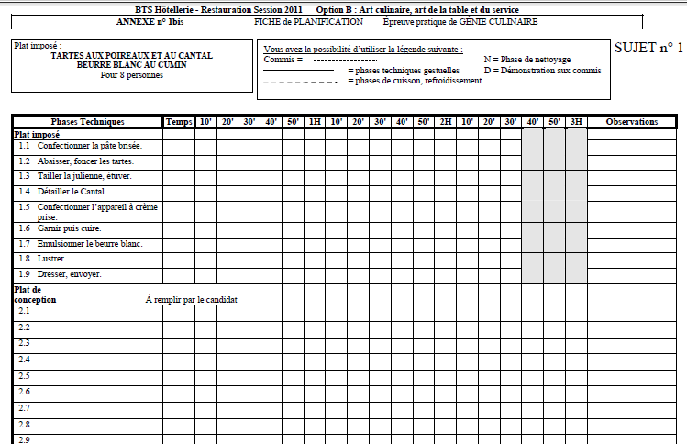
Ajouter éventuellement de la couleur à la légende
Indiquer pour chaque phase le temps nécessaire en minutes

Slide 15
Compléter ligne par ligne les phases essentielles du plat de conception.

Slide 16
Permet d’apporter des précisions sur une cuisson ou un point clé par exemple.
Ordonner votre travail et celui de vos deux commis de façon logique. Ne pas oublier d’intercaler des phases de démonstration et de nettoyage.

Slide 17
Evaluation de la
PHASE 1

Slide 18
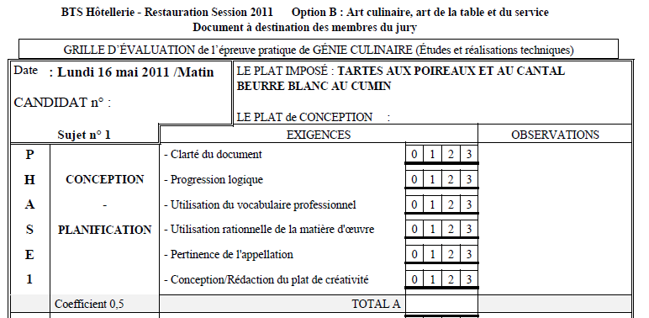
La partie écrite représente 18 points sur 90.
Soit 20% de la note finale.

Slide 19
Conseils pour la PHASE 1 :
Présenter correctement les différents documents en prenant garde à l’orthographe et en soignant l’écriture.
Se souvenir que vous déterminez la difficulté de l’épreuve puisque vous choisissez le plat de conception à partir du panier de denrées.
N’apportez pas de complexité inutile.
Concevoir une préparation dont les phases techniques sont parfaitement maîtrisées.
Utiliser au maximum le vocabulaire professionnel.
Prévoir les horaires clés.
Appréhender le temps des phases techniques, ne pas oublier qu’il faut toujours prévoir du nettoyage et du rangement entre les phases.

Slide 20
Phase 2 :
Réalisation Culinaire
(Durée : 3heures, coefficient : 1)

Slide 21
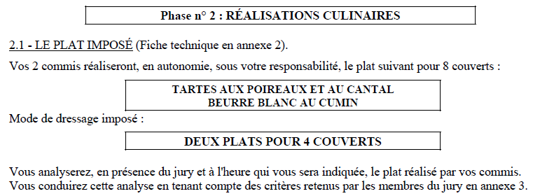
Les commis doivent travailler à côté du chef pour que celui-ci exerce de manière effective sa responsabilité (directives, conseils, démonstrations…)

Slide 22
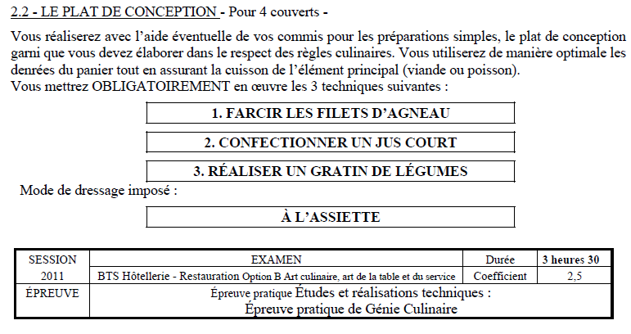
Les 3 techniques imposées ne peuvent en aucun cas être effectuées par un commis !

Slide 23
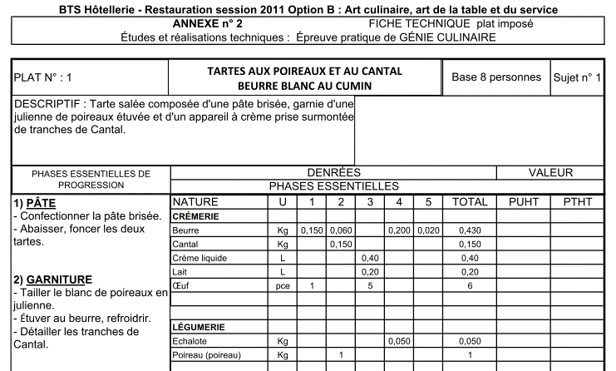
Le descriptif doit être bien intégré car il permet d’effectuer une présentation correcte du plat lors de la phase d’évaluation en présence du jury.

Slide 24
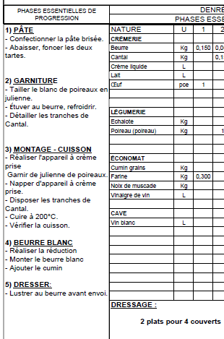
Il est nécessaire, dès le début de la partie pratique, de bien expliquer le plat imposé aux commis, en s’appuyant sur la fiche technique :
Repérer les difficultés, envisager une ou deux démonstrations, respecter les indications fournies, ne pas prendre d’initiatives isolées.
La fiche technique étant un document professionnel, cela implique que le candidat connaît et maîtrise les techniques demandées.

Slide 25
Conseils pour la partie pratique
(Travail des commis) :
Expliquer aux commis, en début d’épreuve, quel travail ils doivent réaliser.
Surveiller leur travail et ne pas hésiter à corriger leurs erreurs.
Communiquer clairement le plus possible.
Assurer une ou plusieurs démonstrations.
Veiller à ce qu’ils respectent les règles d’hygiène et de sécurité.

Slide 26
Conseil pour la partie pratique
(Travail du candidat):
Veiller à l’organisation du poste, à l’hygiène et à la sécurité.
Respecter le principe de la marche en avant.
Respecter l’organisation écrite et ne pas prendre de retard.
Ne pas paniquer si une technique n’est pas correctement réussie :
cela ne fait perdre que les points liés à celle-ci et non l’ensemble des points.
Rester calme et serein.
Se soigner et protéger efficacement la plaie en cas de coupure ou de brûlure. (Prévoir le nécessaire)

Slide 27
Evaluation de la PHASE 2

Slide 28
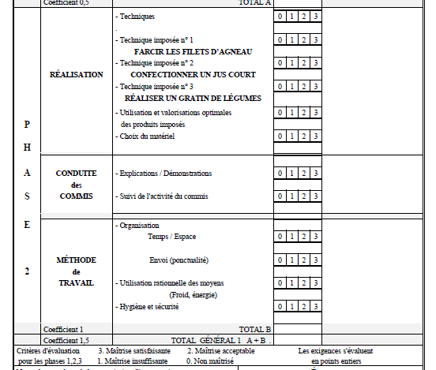
La partie réalisation culinaire représente 36 points sur 90.
Soit 40% de la note finale.

Slide 29
Phase 3 :
Evaluation du travail
Des commis
(Durée : 5 à 8 minutes en moyenne, coefficient : 0,5)

Slide 30
Elle consiste à évaluer la prestation réalisée par les commis et donc la possibilité de commercialisation du plat.
En aucun cas le plat des commis est noté :
C’est la capacité du candidat à conduire l’analyse organoleptique ainsi que les solutions proposées qui sont évaluées.
Technique pour mener l’entretien:

Slide 31
1- Se présenter rapidement :
Bref rappel du cursus scolaire,
De la classe fréquentée,
Des stages effectués.

Slide 32
2- Présentation de la fiche technique :
Rapide explication de la fiche technique commis.
Tout en faisant ressortir les techniques principales.

Slide 33
3- Analyse du travail des commis :
Analyse sommaire de la prestation des commis.
Tout en relevant les points qui ont provoqué des difficultés.

Slide 34
4- Analyse sensorielle :
Mener une analyse sensorielle complète afin de mettre en avant les qualités et les défauts du plat.
Il faut organiser les commentaires dans un ordre logique :
Impression générale, disposition et harmonie, netteté, température, appoint des cuissons, assaisonnements…

Slide 35
ASPECT VISUEL (Présentation) | Aspect général : appétissant ou non, harmonieux... Brillance : brillant, terne... Propreté du contenant : assiette ou plat, netteté des contours, sens adapté du papier gaufré ou dentelle. Netteté de la finition : contenant trop chaud (sauce séchée)... Aspect visuel de la texture : cuisson, onctuosité de la sauce. Dressage : volume dans l’assiette, trop tassé, pas de hauteur... Harmonie des couleurs, alternance des couleurs... Appétence de l’assiette en général... Mise en valeur du produit dans l’assiette Texture de la sauce : nappant, liquide... (à la cuillère) Eventuellement, analyse olfactive rapide

Slide 36
ASPECT / DEGUSTATION | Température du plat en accord avec ce que l’on est en droit d’en attendre (ni trop chaud, ni trop froid). Appoint de cuisson de l’élément principal et de la garniture : croquant, croustillant, dur, mou, trop cuit, élastique... Saveur du produit : est-elle respectée, mise en valeur, atténuée par un des autres éléments de la préparation. Assaisonnement: insipide, fade, juste, trop assaisonné Velouté de la sauce, tenue en bouche... Accord général de la prestation : est-ce une bonne homogénéité globale ou une succession de saveurs juxtaposées...

Slide 37
5- Propositions de corrections et de solutions :
En fonction des éléments mis en avant dans les points 3 et 4 ne pas oublier de justifier tout commentaire et de proposer une solution aux critiques négatives et de trouver la cause à un résultat non attendu.

Slide 38
6- Positionnement du plat :
Après mise en œuvre des solutions, définir le type d’établissement dans lequel il serait judicieux de proposer notre plat ainsi que son prix de vente en fonction de son coût matière estimé.

Slide 39
Evaluation de la PHASE 3

Slide 40
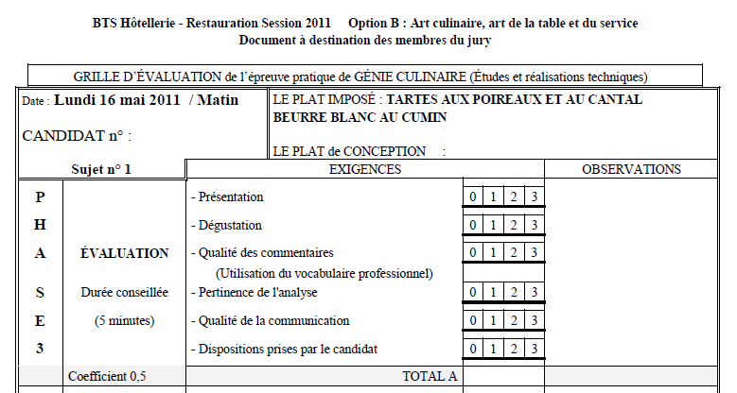
La partie évaluation représente 18 points sur 90.
Soit 20% de la note finale.

Slide 41
Phase 4 :
Présentation & dégustation
La phase 4 concerne uniquement le jury.
Voici toutefois les critères d’évaluation :

Slide 42
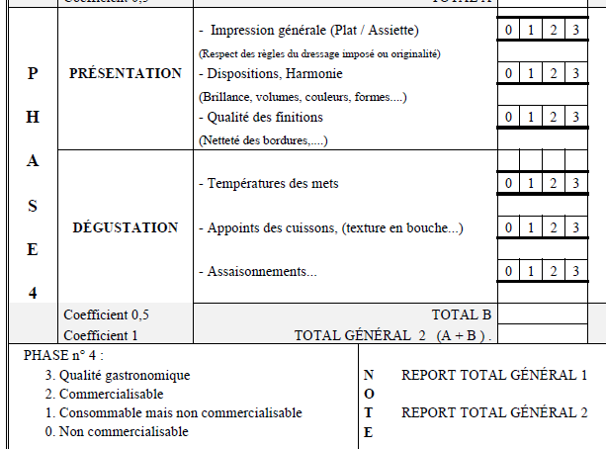
La partie présentation & dégustation représente 18 points sur 90.
Soit 20% de la note finale.

